Slide 1

MINI PROJECT DATA ENGINEER DATA CONSULTANT
Rafsanjani Lestari Negara

Slide 2

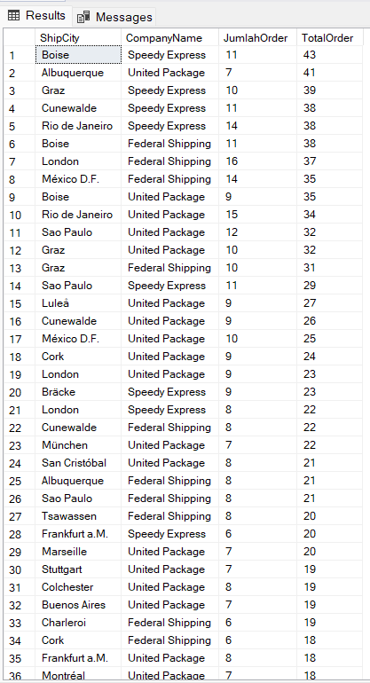
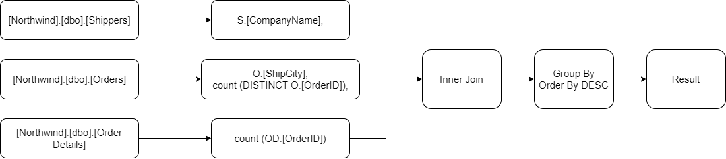
CASE I
Ketentuan:
Objectif analisis yang dipilih
Orderan paling banyak dikirim ke kota mana, dengan shipper apa
Data/tabel yang ingin digunakan sesuai objektif analisis Shippers, Orders, Order Details
Flowchart pengolahan data
Dapat dilihat bahwa Orderan paling banyak dikirim ke kota Boise, dengan Company Name Speed Express dimana secara ID ada sebanyak 11 dengan total Oderan 43, tetapi dari sisi loyalitas dapat dilihat dari jumlah Order tersedikit dan total order yang banyak yaitu Albuquerque dengan ID 7 serta total Order 41. Selain itu masih banyak beberapa city yang ID berjumlah 1 begitu juga dengan oderannya 1.

Slide 3
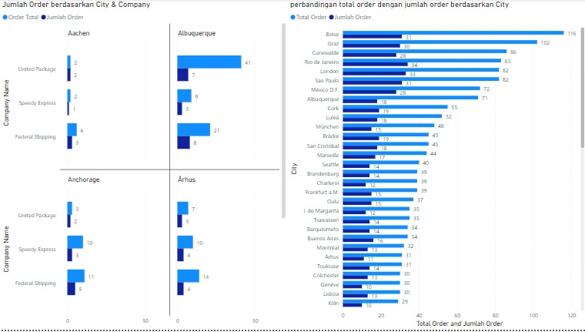
CASE I (POWER BI)

Slide 4
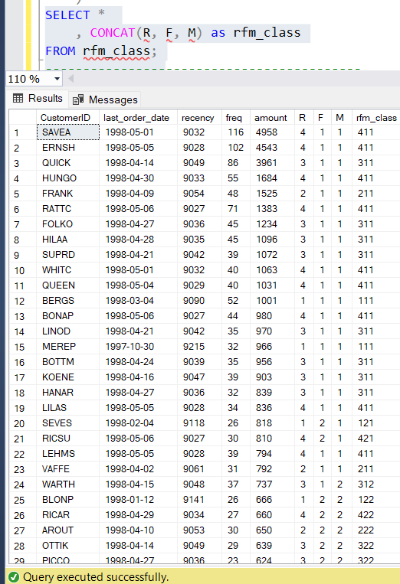
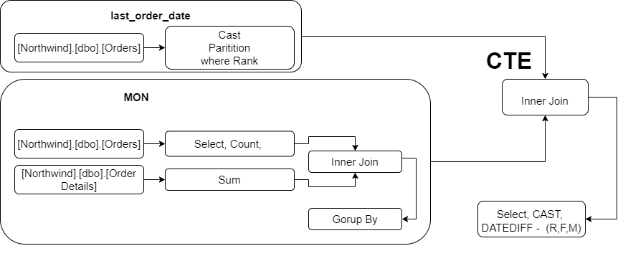
CASE II
Ketentuan:
Objectif analisis yang dipilih
Customer Analysis : menganalisis Recency, Frequency, dan Monetary (RFM) dalam setahun, kemudian dilakukan segmentasi dan actionable insight yang dapat dilakukan tiap segmen.
Data/tabel yang ingin digunakan sesuai objektif analisis
[Northwind].[dbo].[Orders],
[Northwind].[dbo].[Order Details],
Flowchart pengolahan data
A. Create View rfm_value

Slide 5

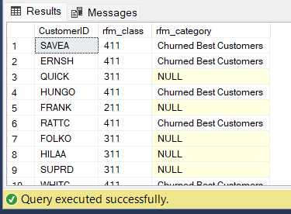

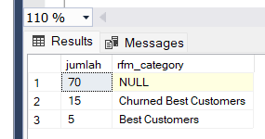
CASE II
Flowchart pengolahan data
b. Create View rfm_value
C. klasifikasi berdasarkan nilai RFM nya
D. Hasil total berdasarkan klasifikasinya
Ada 5 Best Customers yang dapat kita berikan hadiah karena merupakan pelanggan terbaik diantara pelanggan yang lainnya.

Slide 6
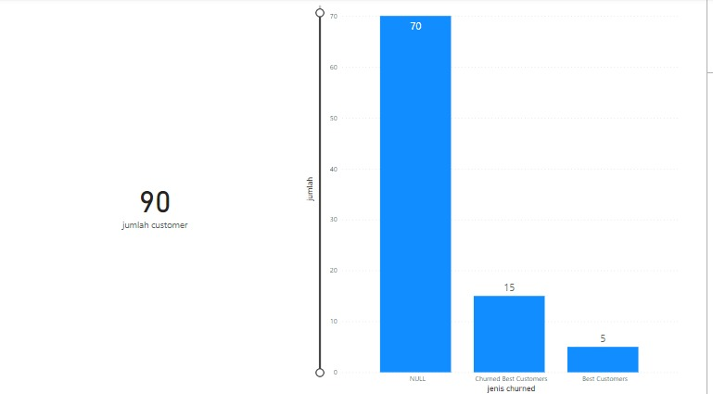
CASE II (POWER BI)

Slide 7
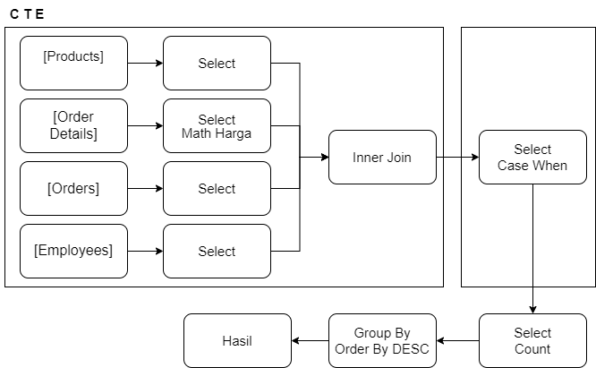
CASE III
Ketentuan:
Objectif analisis yang dipilih
Employee Analysis : Menganalisis siapa dan title employee yang banyak berurusan dengan order.
Data/tabel yang ingin digunakan sesuai objektif analisis
[Northwind].[dbo].[Products]
[Northwind].[dbo].[Order Details]
[Northwind].[dbo].[Orders]
[Northwind].[dbo].[Employees]
Flowchart pengolahan data

Slide 8
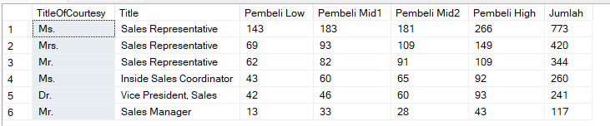
CASE III
Dapat dilihat bahwa Jumlah terbanyak dengan TitleOfCourtesy Ms sebanyak 773, Title Sales Representative serta unggul baik dari sisi Pembeli Low (<100) , Pembeli Mmid1 (101-250), Pembeli Mid2 (251-500) maupun Pembeli High (>501) dan terendah sebesar 117 TitleOfCourtesy Ms ,Title-nya Sales Manager

Slide 9
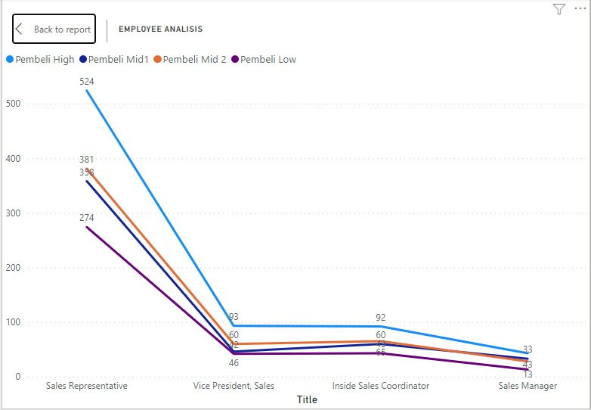
CASE III (POWER BI)

Slide 10
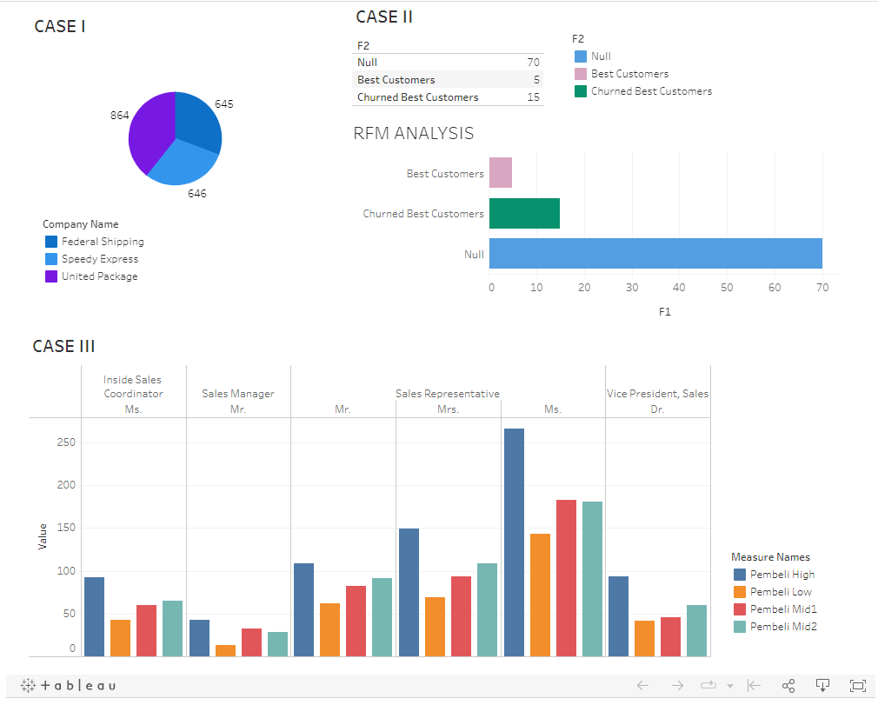
DASHBOARD ( TABLEAU )
https://public.tableau.com/views/TESDE/Dashboard2?:language=en-US&:display_count=n&:origin=viz_share_link

Slide 11
THANK YOU !

